Slide 1
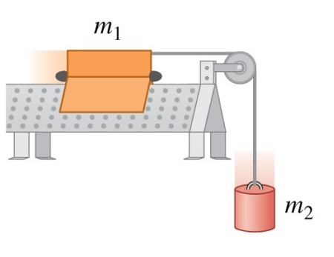
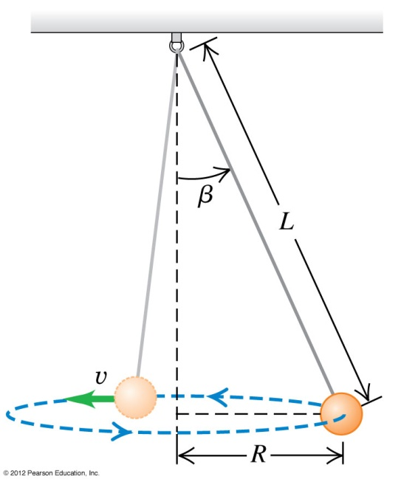
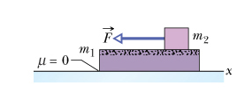
前面對牛頓力學的討論大部分都是常數力造成的等加速度運動
但牛頓力學最有用的是………….

Slide 2

運動方程式

Slide 3
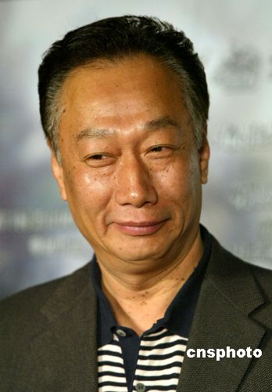
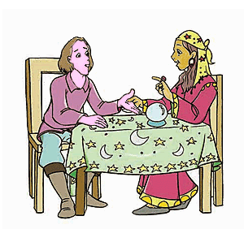


Slide 4
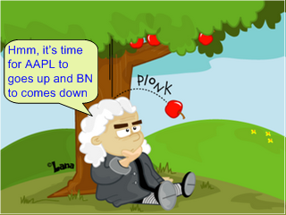

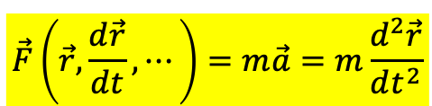

如果我們知道力與位置等物理量的關係：
$$\vec{F}\left(\vec{r},\vec{v},⋯\right)$$
例如萬有引力：
$$\vec{F}=−G\frac{mM}{r^{2}}\hat{r}$$
將力的公式代入牛頓定律$\vec{F}=m\vec{a}$，就得到位置$\vec{r}$必須滿足的方程式：
$$\vec{F}\left(\vec{r},\frac{d\vec{r}}{dt},⋯\right)=m\vec{a}=m\frac{d^{2}\vec{r}}{dt^{2}}$$
Equation of Motion 運動方程式
運動方程式是一個微分方程式，若能求解，就可預測物體運動的位置。
牛頓定律能預測物體的整個運動軌跡。

Slide 5
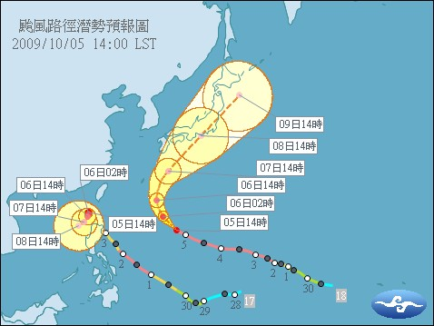
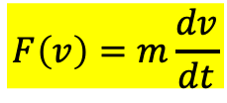
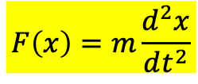
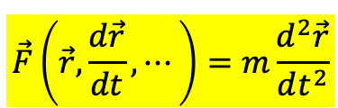
牛頓定律加上對力的描述，給定運動方程式Equation of Motion，
此系統未來任一時間的位置$\vec{r}\left(t\right)$，必須滿足這個方程式！
$$\vec{F}\left(\vec{r},\frac{d\vec{r}}{dt},⋯\right)=m\frac{d^{2}\vec{r}}{dt^{2}}$$
若是一維：
$$F\left(x\right)=m\frac{d^{2}x}{dt^{2}}$$
$$F\left(v\right)=m\frac{dv}{dt}$$
運動方程式Equation of Motion使我們可以預測$\vec{r}\left(t\right)$，也就是此系統未來狀態！
這是力學最重要的原則！

Slide 6
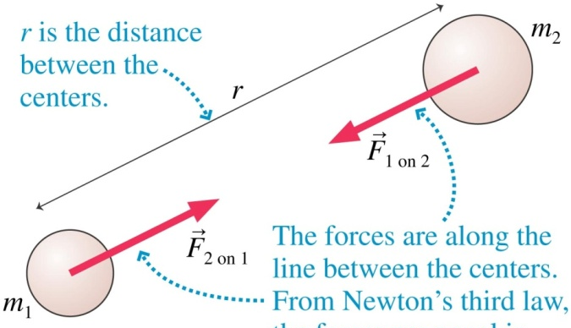
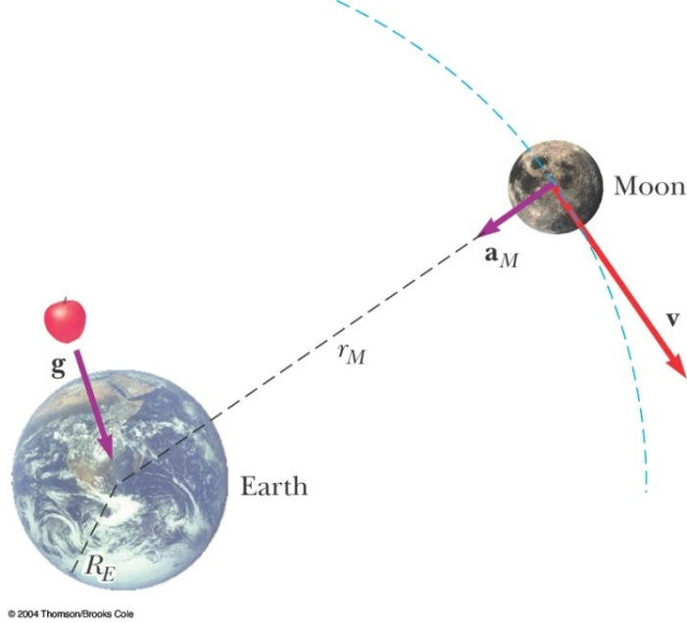


算命的第一步是找到力與位置等物理量之間的關係：
$$\vec{F}\left(\vec{r},\vec{v},⋯\right)$$
$$\vec{F}=−G\frac{mM}{r^{2}}\hat{r}$$
牛頓提供了力的描述的第一個例子：萬有引力。
這是由許多的觀察，讓牛頓歸納（拼湊、猜測）出萬有引力的描述。
由加速度的方向可以推論出萬有引力是由受力者指向施力者的中心。

Slide 7
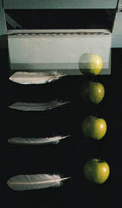


物體下落運動以同樣的加速度進行
a 與質量無關
$$F=ma$$
所以地球對地表物體的萬有引力與該物體的質量成正比！
$$F∝mM$$

Slide 8
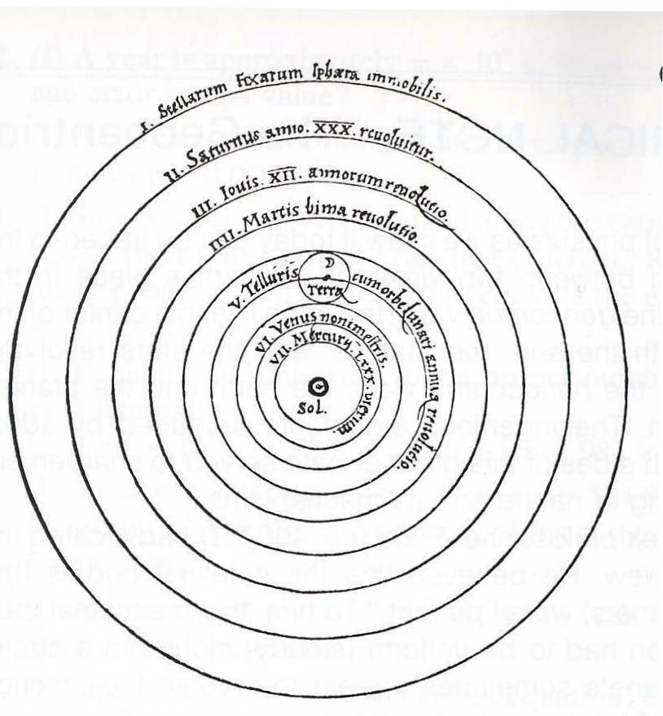
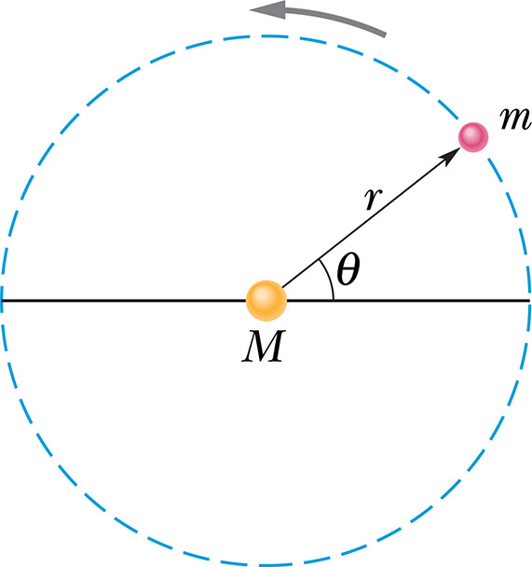
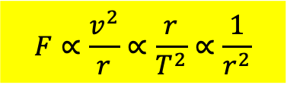

引力與距離的關係如何？
我們必須對不同位置的引力作測量！
行星繞太陽也是由於太陽對行星的萬有引力：
九大行星系統等於對萬有引力在九個不同距離做了九次觀察與測量。
在九個不同位置，圓周軌道滿足：
Kepler’s Third Law
$$T^{2}∝r^{3}$$
萬有引力提供了圓周運動的向心力。
$$F∝\frac{v^{2}}{r}∝\frac{r}{T^{2}}∝\frac{1}{r^{2}}$$
引力必須與距離平方成反比，才能解釋數據。

Slide 9

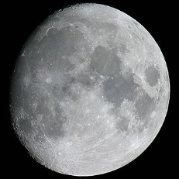


萬有引力
$$\vec{F}=−G\frac{mM}{r^{2}}\hat{r}$$
代入運動定律
$$\vec{F}=m\vec{a}$$
運動方程式
牛頓將此猜想運用於月球軌道的計算！

Slide 10
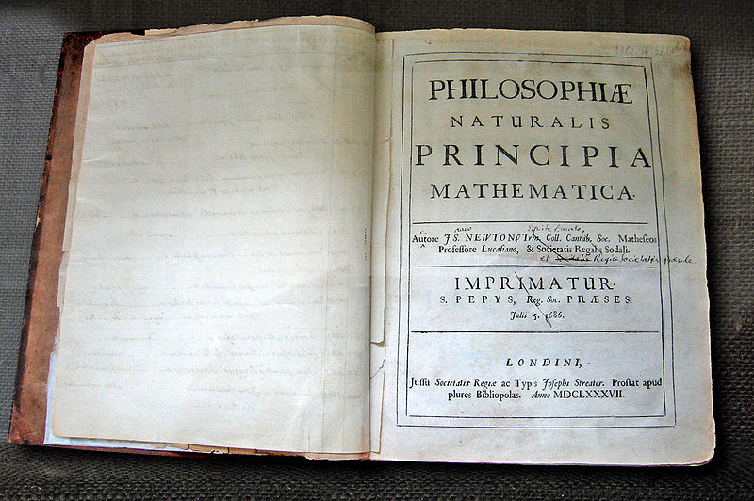
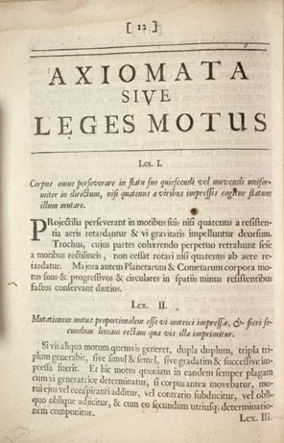
Newton's own copy of his Principia, with hand-written corrections
“ a Mathematical demonstration of Copernican hypothesis”
Makes out all the phenomena of the celestial motions by the only supposition of a gravitation towards he center of sun, decreasing as the squares of the distances.

Slide 11
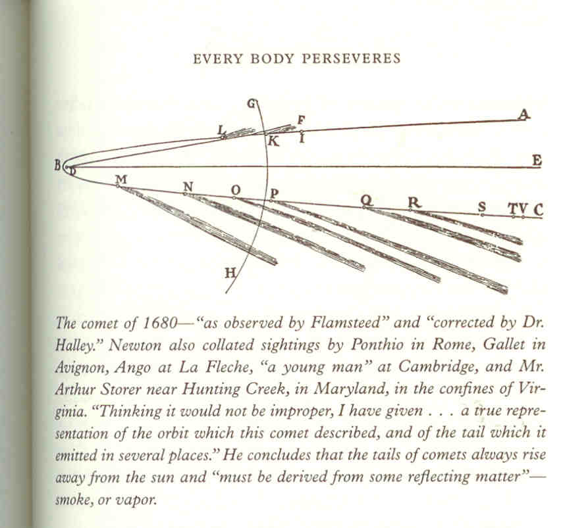
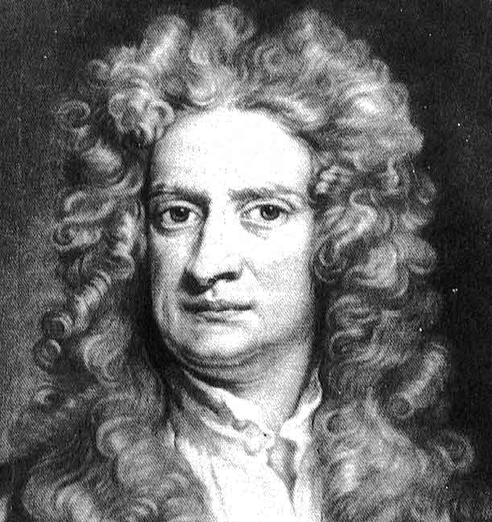

Slide 12
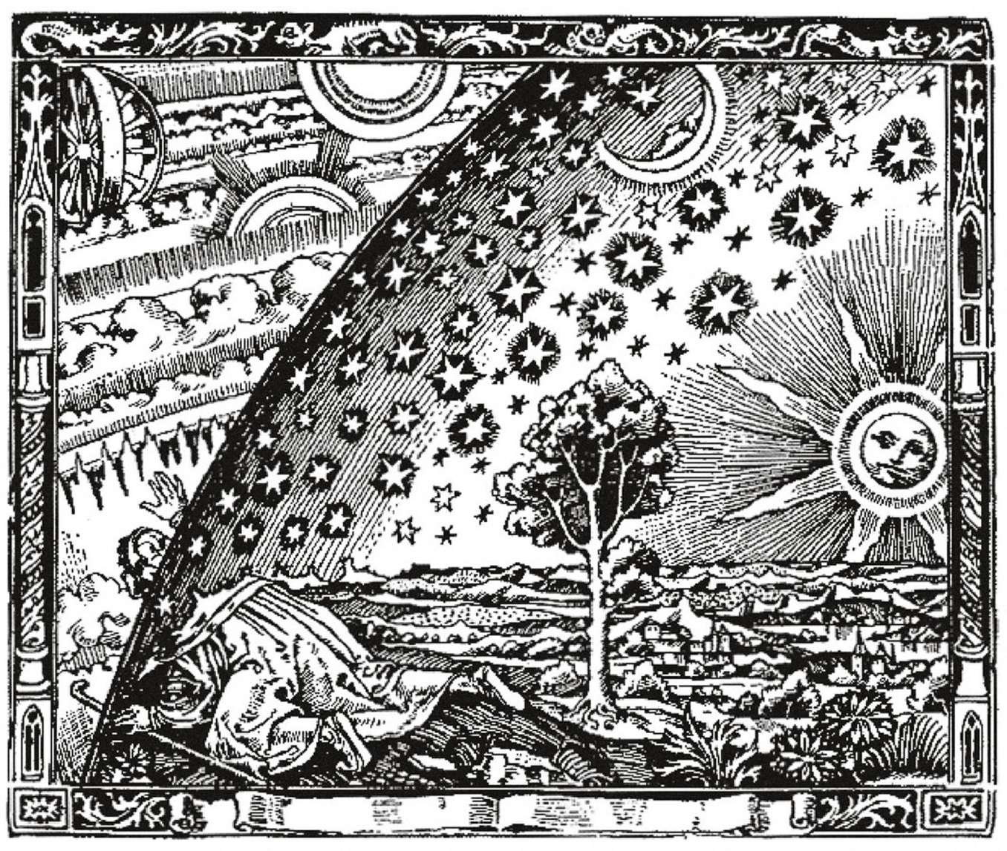
人類探頭進入自然現象的內在，了解帶動自然運轉背後零件與規則！Engraving around 1530 (from Hemleben: "Galilei")

Slide 13
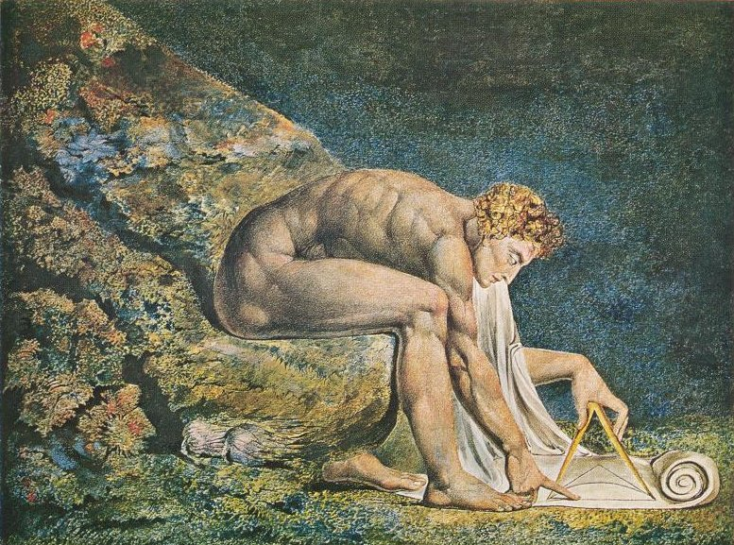
牛頓成為人類對自然的控制能力的象徵！
Newton, by William Blake; here, Newton is depicted critically as a "divine geometer”

Slide 14
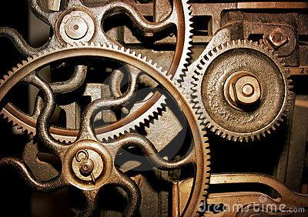
物體運動軌跡由運動方程式及起始條件完全決定，如同機械一般。
整個宇宙就是一個巨大的機器，根據一個巨大的運動方程式運轉
力學
Mechanics
機械學

Slide 15
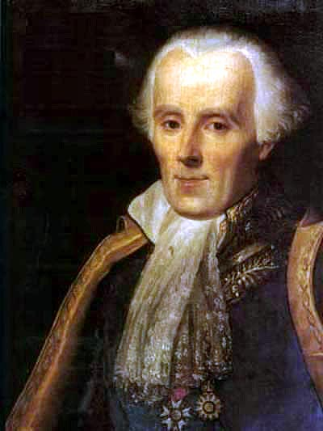
We may regard the present state of the universe as the effect of its past and the cause of its future. An intellect which at a certain moment would know all forces that set nature in motion, and all positions of all items of which nature is composed, if this intellect were also vast enough to submit these data to analysis, it would embrace in a single formula the movements of the greatest bodies of the universe and those of the tiniest atom; for such an intellect nothing would be uncertain and the future just like the past would be present before its eyes.
—Pierre Simon Laplace,
A Philosophical Essay on Probabilities[
Pierre-Simon Laplace (1749–1827)

Slide 16
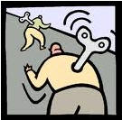




Slide 17
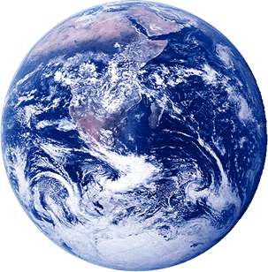
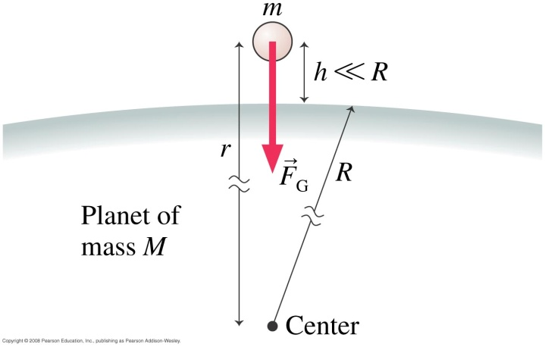

地表附近的運動：
地球對地表上物體的萬有引力，與地心距離平方成反比。
物體高度遠小於地球半徑，與地心距離是一個常數。
$$\vec{F}=−G\frac{mM}{R^{2}}\hat{r}=−mg\hat{j}$$
選向上方向為y方向。
y
地表上重力大致上與位置無關。
地表附近，物體的加速度是一個常數。

Slide 18
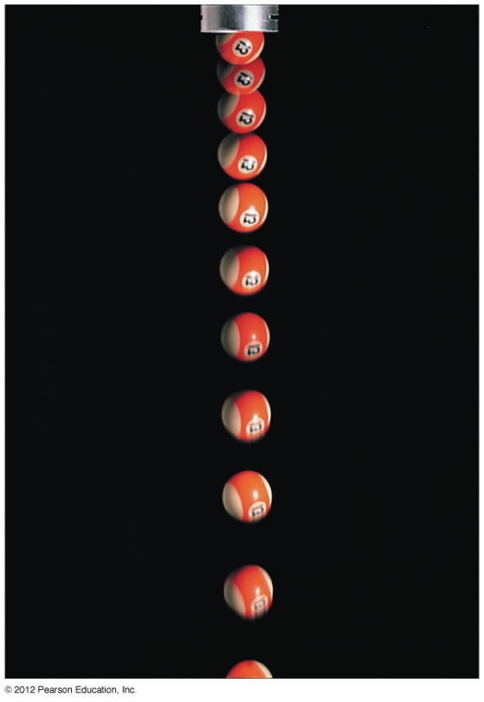
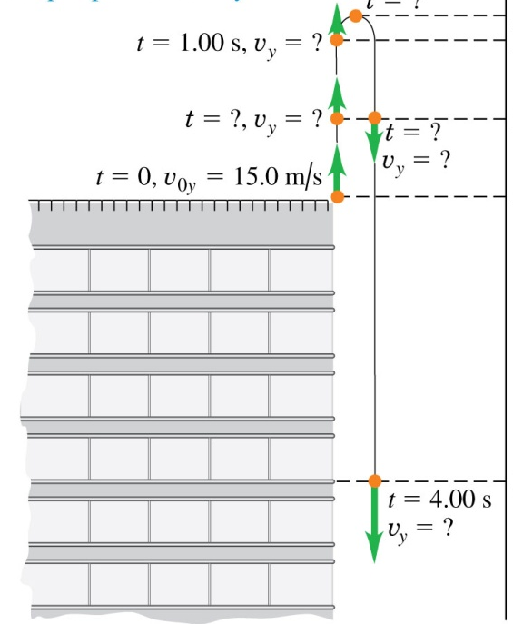
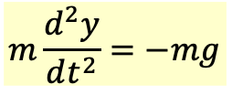
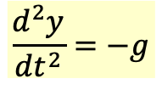


地表附近的自由落體或拋體
$$\vec{F}=−mg\hat{j}$$
$$m\vec{a}=−mg\hat{j}$$
$$m\frac{d^{2}y}{dt^{2}}=−mg$$
$$\frac{d^{2}y}{dt^{2}}=−g$$
地表附近自由落體的運動方程式！這是微分方程式！

Slide 19
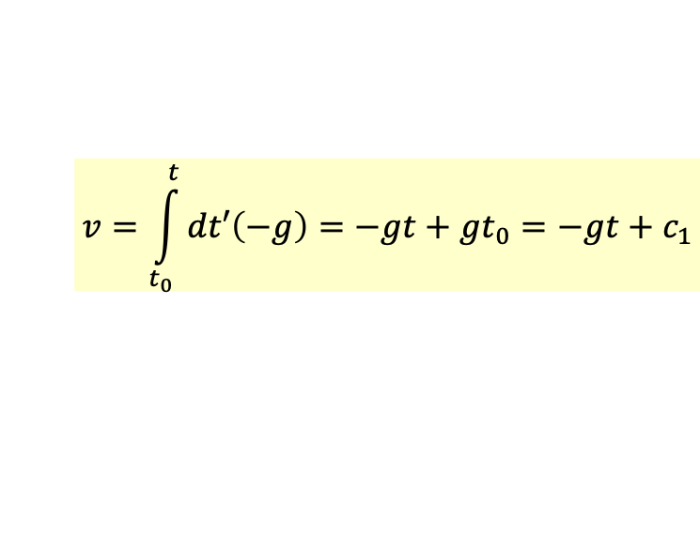

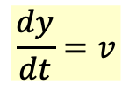
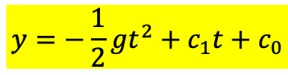
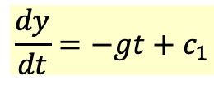
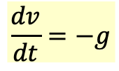
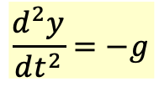
$$v=\int_{t_{0}}^{t}{dt′\left(−g\right)}=−gt+gt_{0}=−gt+c_{1}$$
解微分方程式
$$\frac{d^{2}y}{dt^{2}}=−g$$
$$\frac{dy}{dt}=v$$
引入速度，使微分少一次。
$$\frac{dv}{dt}=−g$$
速度的微分是一個多項式，
因此速度也是一個多項式！
多項式的微分幂次會降一次，
因此速度是時間的線性函數。
$$v=−gt+c_{1}$$
這裡有一個常數，如果沒有這個常數，起始速度只能為零。
$$\frac{dy}{dt}=−gt+c_{1}$$
位置的微分是一個多項式，
因此位置也是一個多項式！
多項式的微分幂次會降一次，
因此位置是時間的二次函數。
$$y=−\frac{1}{2}gt^{2}+c_{1}t+c_{0}$$
如果沒有這個常數，起始位置只能為零。
這裡有兩個未知的常數，顯示單靠微分方程式無法決定唯一解！

Slide 20


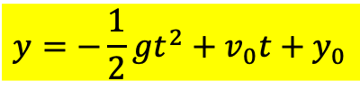

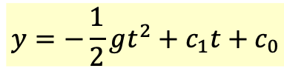

$$y=−\frac{1}{2}gt^{2}+c_{1}t+c_{0}$$
$$v=−gt+c_{1}$$
微分方程式無法決定唯一解
但我們還未輸入起始的位置與速度，稱為起始條件！
$$y\left(0\right)=y_{0}$$
$$v\left(0\right)=v_{0}$$
無疑地，起始條件會影響運動的軌跡！
解的表示式中的兩個未定常數$c_{0},c_{1}$，正好由兩個起始條件來決定：
$$y\left(0\right)=c_{0}=y_{0}$$
$$v\left(0\right)=c_{1}=v_{0}$$
運動方程式加上兩個起始條件就決定唯一的一個解！
$$y=−\frac{1}{2}gt^{2}+v_{0}t+y_{0}$$
要求出物體運動路徑，必須加上初位置初速度兩個起始條件

Slide 21
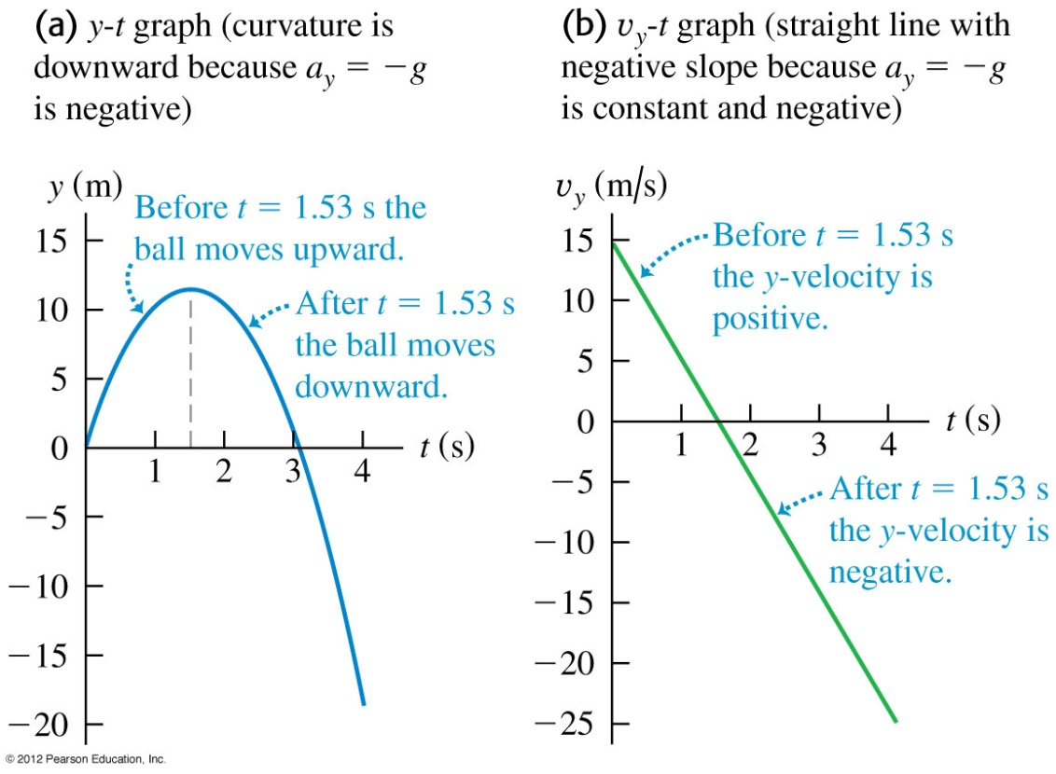
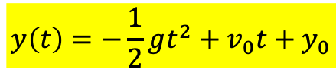
垂直拋體
$$y\left(t\right)=−\frac{1}{2}gt^{2}+v_{0}t+y_{0}$$

Slide 22
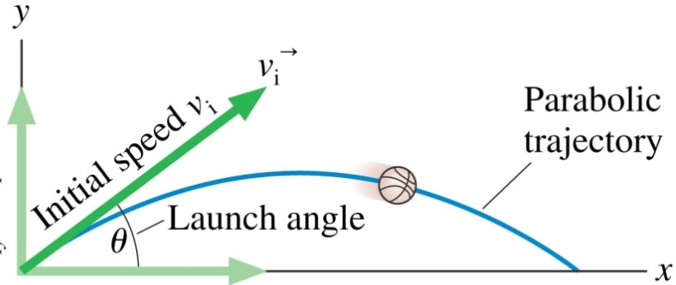



牛頓定律加上力的描述給定運動方程式，再加上起使條件(起始位置與速度），便能決定此系統未來任一時間的狀態！
$$\vec{F}=m\vec{a}$$
起始條件
$$\vec{r}\left(0\right),\vec{v}\left(0\right)$$
$$\vec{r}\left(t\right)$$
函數可唯一解出

Slide 23
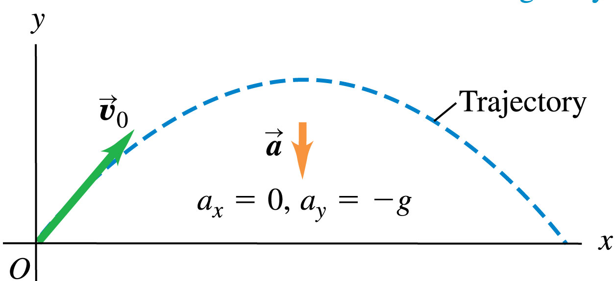
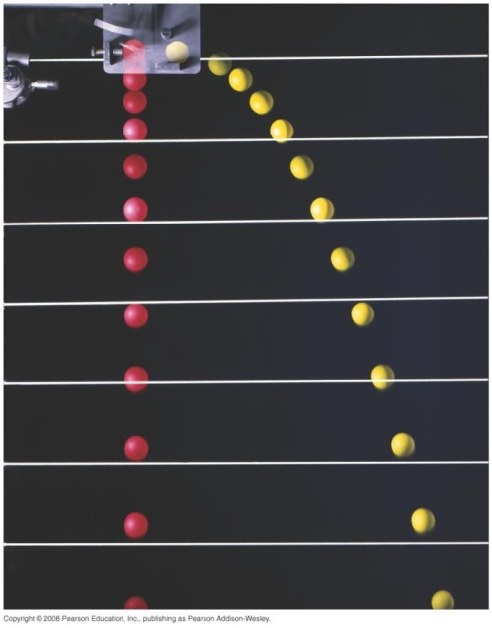
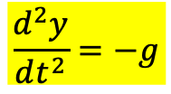
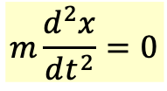
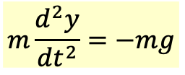


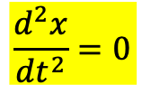
二維拋體運動
以分量來討論非常方便：
$$\vec{F}=m\vec{a}=−mg\hat{j}$$
$$m\frac{d^{2}x}{dt^{2}}=0$$
$$\frac{d^{2}x}{dt^{2}}=0$$
$$m\vec{a}=−mg\hat{j}$$
$$m\frac{d^{2}y}{dt^{2}}=−mg$$
$$\frac{d^{2}y}{dt^{2}}=−g$$
垂直與水平方向彼此獨立。因此可以分開求解！

Slide 24













$$\frac{d^{2}x}{dt^{2}}=0$$
水平方向是等速運動：
$$v_{x}=v_{x0}$$
$$x\left(t\right)=v_{x0}t+x_{0}$$
兩者疊加得到拋體運動軌跡：
垂直方向為有初速的自由落體：
$$v_{y}=−gt+v_{y0}$$
$$\frac{d^{2}y}{dt^{2}}=−g$$
$$y\left(t\right)=−\frac{1}{2}gt^{2}+v_{y0}t+y_{0}$$
垂直運動即一自由落體，水平運動即一等速運動。
起始條件：$x_{0},y_{0}$
$$v_{x0}=v_{0}\cos{α_{0}}$$
$$v_{y0}=v_{0}\sin{α_{0}}$$

Slide 25


垂直位置為水平位置的二次函數。
拋體運動的軌跡是拋物線！

Slide 26





有了位置函數，所有問題都可以解答：
最高高度與射程 Height and Range
$$x\left(t\right)=v_{x0}t+x_{0}$$
$$y\left(t\right)=−\frac{1}{2}gt^{2}+v_{y0}t+y_{0}$$
最遠射程發生在 $y=0$。
最高點發生在$v_{y}=0$。
求出對應時間再代回位置函數。

Slide 27

同樣的初速，在45˚角時，射程最遠

Slide 28



$$x\left(t\right)=v_{x0}t+x_{0}$$
$$y\left(t\right)=−\frac{1}{2}gt^{2}+v_{y0}t+y_{0}$$
正好是自由落體下落的距離

Slide 29


Slide 30
https://www.youtube.com/watch?v=cxvsHNRXLjw
http://techtv.mit.edu/collections/physicsdemos/videos/735-monkey-and-a-gun

Slide 31



$$x\left(t\right)=v_{x0}t+x_{0}$$
$$y\left(t\right)=−\frac{1}{2}gt^{2}+v_{y0}t+y_{0}$$
問落地距離。

Slide 32


Slide 33


Slide 34




牛頓定律加上力的描述給定運動方程式Equation of Motion，再加上起使條件（起始位置與速度），便能決定此系統未來任一時間的狀態！
$$F_{x}\left(x,y,z,⋯\right)=m\frac{d^{2}x}{dt^{2}}$$
$$F_{y}\left(x,y,z,⋯\right)=m\frac{d^{2}y}{dt^{2}}$$
$$F_{z}\left(x,y,z,⋯\right)=m\frac{d^{2}z}{dt^{2}}$$
$$x\left(t\right),y\left(t\right),z\left(t\right)$$
三個函數都可解出

Slide 35




萬有引力定律決定了星體之間的力，
$$\vec{F}=−G\frac{mM}{r^{2}}\hat{r}$$
運動方程式便決定了星體的軌道。

Slide 36


Slide 37


阻力 Fluid Resistance Force

Slide 38







阻力 Fluid Resistance Force
阻力的方向與速度相反！
速率愈大，阻力愈大，大小可以近似：
$$F_{d}\sim kv+Dv^{2}$$
物體運動慢時(如在液體中)，第一項較重要，阻力大小與速率成正比：
$$F_{d}\sim kv$$
$k$是一個常數。
在氣體中物體運動較快時，第二項較重要，阻力大小與速率平方成正比：
$$F_{d}\sim Dv^{2}$$
$D$是一個常數。

Slide 39




當物體在液體中自由下落時，速度增加，阻力變大，加速度變小。
直到阻力與重力抵銷時，受力為零，就不再增加，而維持等速。
$$F_{d}=kv_{t}=mg$$
當阻力大小與速率成正比
終端速度 Terminal speed $vt$。

Slide 40




當阻力大小與速率平方成正比時，終端速度$v_{t}$為：
$$Dv_{t}^{2}=mg$$
$$v_{t}=\sqrt{\frac{mg}{D}}$$
質量越大的物體，終端速度越大！
亞里斯多德說重物掉得快，其實是與日常觀察符合的。
我們能不能預測到達終端速度前的過程？以二維拋體運動為例。

Slide 41


拋體運動是二維運動，物理量必須以向量表示：
當阻力大小與速率成正比
$$F_{d}=−kv$$
力的向量表示式：
$${\vec{F}}_{d}=−kv\hat{v}=−k\vec{v}$$
阻力向量與速度向量成正比！

Slide 42













空氣阻力大小與速度成正比時的拋體運動
$${\vec{F}}_{d}=−k\vec{v}$$
$${\vec{F}}_{g}=−mg\hat{j}$$
運動方程式
$$m\vec{a}={\vec{F}}_{g}+{\vec{F}}_{d}$$
$$\vec{a}=−g\hat{j}−\frac{k}{m}\vec{v}$$
$$m\vec{a}=−mg\hat{j}−k\vec{v}$$
$${\vec{F}}_{d}$$
寫成分量！
$$\frac{d^{2}x}{dt^{2}}=−\frac{k}{m}v_{x}$$
$${\vec{F}}_{g}$$
$$\frac{d^{2}y}{dt^{2}}=−g−\frac{k}{m}v_{y}$$
用速度表示！
垂直方向的運動方程式與水平分量無關。
$$\frac{dv_{x}}{dt}=−\frac{k}{m}v_{x}$$
小阻力下的拋體，垂直與水平依舊彼此獨立。
$$\frac{dv_{y}}{dt}=−g−\frac{k}{m}v_{y}$$

Slide 43

先看 x 軸分量
$$\frac{dv_{x}}{dt}=−\frac{k}{m}v_{x}$$
速度函數的微分與自己成正比！

Slide 44












有沒有這樣的函數？不可能是多項式。
$$\frac{dv_{x}}{dt}=−\frac{k}{m}v_{x}$$
$$t^{n}$$
不是三角函數。
微分
微分
$$t^{n−1}$$
微分
微分
$$\sin{t}$$
$$\cos{t}$$
$$t^{n−2}$$
微分
$$⋮$$
指數函數的微分依舊是指數函數。
$$t$$
$$\frac{d}{dt}e^{t}=e^{t}$$
微分
$$\frac{d}{dx}e^{x}=e^{x}$$
$$1$$
微分
$$0$$

Slide 45






指數函數的微分，$a$是任一正數：
$$f\left(x\right)=a^{x}$$
$$\frac{d}{dx}a^{x}=\lim_{∆x→0}{\frac{a^{x+∆x}−a^{x}}{∆x}}=\lim_{∆x→0}{\frac{a^{x}\left(a^{∆x}−1\right)}{∆x}}=a^{x}\lim_{∆x→0}{\frac{\left(a^{∆x}−1\right)}{∆x}}$$
中括號內的式子與 x 無關，可以視為一個常數，由a決定。
$$\frac{d}{dx}a^{x}=\left[\lim_{∆x→0}{\frac{\left(a^{∆x}−1\right)}{∆x}}\right]∙a^{x}=c∙a$$
對於不同$的 a，c$ 也會不一樣，可以看成由$a$的值決定的函數$c\left(a\right)$。
我們先從兩個極端來看這函數：$a=1$ 時 $c=0$，而$a→∞$時，$c$應該也$→∞$。
那麼在$a=1$與$a=∞$之間，應該有一個a，它所對應的$c=1$。
將此數稱為 $e$，那麼
$c\left(e\right)=1$
$$\frac{d}{dx}e^{x}=c\left(e\right)∙e^{x}=e^{x}$$
於是我就找到一個函數的微分就是它自己！

Slide 46



Euler's number
常數 e 是一個無理數，在數學上就像 π 一樣重要，其值大概是2.71828左右。
2.71828182845904523536028747135266249775724709369995
$$\frac{d}{dx}e^{x}=e^{x}$$
Leonhard Euler
(1707-1783)

Slide 47





$$\frac{d}{dx}e^{x}=e^{x}$$
如果
那麼
$$\frac{d}{dx}e^{bx}=be^{bx}$$
$$\frac{d}{dx}e^{bx}=\frac{d}{d(bx)}e^{bx}∙\frac{d\left(bx\right)}{dx}=be^{bx}$$
於是我就找到一個函數的微分與自己成正比！
若有了常數e的值，任意$a$的指數函數微分就可以計算出來。
$$a^{x}={\left(e^{\ln{a}}\right)}^{x}=e^{\ln{a}∙x}$$
$$\frac{d}{dx}a^{x}=\frac{d}{dx}e^{\ln{a}∙x}=\ln{a}∙e^{\ln{a}∙x}=\ln{a}∙a^{x}$$

Slide 48



$$\frac{d}{dx}e^{x}=e^{x}$$
如果
那麼
$$\frac{d}{dx}e^{bx}=be^{bx}$$
$$\frac{d}{dx}e^{bx}=\frac{d}{d(bx)}e^{bx}∙\frac{d\left(bx\right)}{dx}=be^{bx}$$
於是我就找到一個函數的微分與自己成正比！

Slide 49





$$\frac{dv_{x}}{dt}=−\frac{k}{m}v_{x}$$
$$\frac{de^{bx}}{dx}=be^{bx}$$
速度函數的微分與自己成正比！
指數函數可以滿足這個性質。
因此速度為指數函數!
選擇係數 b 為正比的比例常數−𝑘/𝑚，就可以得到一個解 ：
$$v_{x}=e^{−\frac{k}{m}t}$$
但我還可以在這個解的前面乘上任一個常數C，解仍成立：
$$v_{x}=Ce^{−\frac{k}{m}t}$$
$$\frac{dv_{x}}{dt}=\frac{dCe^{−\frac{k}{m}t}}{dt}=C\frac{de^{−\frac{k}{m}t}}{dt}=−C\frac{k}{m}e^{−\frac{k}{m}t}=−\frac{k}{m}v_{x}$$

Slide 50







但如同自由落體， $C$ 可以由起始速度決定：
$$v_{x}=Ce^{−\frac{k}{m}t}$$
常數 $C$ 是任意數，可以由起始條件給定。
$$v_{x}\left(0\right)=C=v_{x0}$$
$$v_{x}$$
$$v_{x}=v_{x0}e^{−\frac{k}{m}t}$$
$$v_{x}=v_{x0}e^{−\frac{k}{m}t}$$
阻力作用下的物體，速度呈指數遞減。
指數遞減
減少一定倍數的時間相同。

Slide 51






指數遞減函數，比所有多項式遞減都快：
$$\lim_{x→∞}{\frac{e^{−x}}{x^{−n}}}=\frac{x^{n}}{e^{x}}→0$$
指數遞減函數，減少一定倍數的時間永遠相同。
$$\frac{v_{x}\left(t_{2}\right)}{v_{x}\left(t_{1}\right)}=\frac{c∙e^{−bt_{2}}}{c{∙e}^{−bt_{1}}}=e^{−b\left(t_{2}−t_{1}\right)}=\frac{1}{2}$$
$$v_{x}$$
$$v_{x}=v_{x0}e^{−\frac{k}{m}t}$$
$$\left(t_{2}−t_{1}\right)=\frac{1}{b}\ln{2}≡T_{\frac{1}{2}}$$
半衰期
指數遞減
指數函數是一個無窮級數：
$$e^{x}=\sum_{n=1}^{∞}{\frac{x^{n}}{n!}}=1+x+\frac{x^{2}}{2!}+\frac{x^{3}}{3!}+\frac{x^{4}}{4!}⋯$$

Slide 52



因垂直與水平的獨立性，因此等同於阻力下的自由落體。
垂直方向的速度$v_{y}$
$$\frac{dv_{y}}{dt}=−g−\frac{k}{m}v_{y}$$
阻力

Slide 53


Slide 54





$$−v_{y}$$
初速為零，在液體內下落的物體：
$$v_{y}=\left(v_{y0}+\frac{mg}{k}\right)e^{−\frac{k}{m}t}−\frac{mg}{k}$$
$$t→∞$$
$$v_{y}→−\frac{mg}{k}≡v_{yT}$$
終端速率

Slide 55







水平速度
$$v_{x}=v_{x0}e^{−\frac{k}{m}t}$$
$$v_{y}=\left(v_{y0}+\frac{mg}{k}\right)e^{−\frac{k}{m}t}−\frac{mg}{k}$$
垂直速度

Slide 56


Slide 57






一般代數方程式的解通常是 No wiggle room
微分方程式的解需要刻意讓自己挪出足夠的空間與自由度，才能滿足起始條件。
$$\frac{d^{2}y}{dt^{2}}=−g$$

Slide 58






乘一常數
$$\frac{dv_{x}}{dt}=−\frac{k}{m}v_{x}$$
$$v_{x}=e^{−\frac{k}{m}t}$$
$$v_{x}=Ce^{−\frac{k}{m}t}$$
齊次微分方程
加一常數
$$\frac{dv}{dt}=−g$$
$$v=−gt$$
$$v=−gt+c_{1}$$
非齊次微分方程
微分方程式的解總是會有足夠空間來容納起始條件

Slide 59


物體速度稍快時，阻力與速度平方成正比
$$F_{d}=−D∙v^{2}$$
向量表示式：
$${\vec{F}}_{d}=−D∙v^{2}\hat{v}=−Dv∙\vec{v}$$
阻力向量現在就不與速度向量成正比！

Slide 60











空氣阻力大小與速度平方成正比時的拋體運動
$${\vec{F}}_{d}=−Dv∙\vec{v}$$
$$m\vec{a}={\vec{F}}_{g}+{\vec{F}}_{d}=−mg\hat{j}−Dv∙\vec{v}$$
$$\vec{a}=−g\hat{j}−\frac{D}{m}v∙\vec{v}$$
運動方程式
$${\vec{F}}_{d}$$
$$\frac{dv_{x}}{dt}=−\frac{D}{m}v_{x}v$$
寫成速度分量
$$\frac{dv_{y}}{dt}=−g−\frac{D}{m}v_{y}v$$
$${\vec{F}}_{g}$$
代入速度大小$v=\sqrt{v_{x}^{2}+v_{y}^{2}}$
$$\vec{v}$$
$$\frac{dv_{x}}{dt}=−\frac{D}{m}v_{x}\sqrt{v_{x}^{2}+v_{y}^{2}}$$
$$\frac{dv_{y}}{dt}=−g−\frac{D}{m}v_{y}\sqrt{v_{x}^{2}+v_{y}^{2}}$$
這個方程式只能用數值方法來解。
垂直方向的運動方程式與水平分量有關。
垂直與水平不再彼此獨立。

Slide 61




數值方法 Numerical solution
$$\frac{dv}{dt}=\frac{1}{m}f\left(x,v\right)$$
$$\frac{dx}{dt}=v$$
微分是無法用電腦算的
$$\frac{df}{dx}\left(x\right)=\lim_{∆x→0}{\frac{f\left(x+∆x\right)−f\left(x\right)}{∆x}}$$
但微分在取極限前只是一個減與除的運算。

Slide 62


數值方法
不要讓 $Δt$趨近於零，只是讓它很小！
想像時間是如下棋一樣是不連續的。
當然，所得的解只是一個近似。

Slide 63











$$\frac{dx}{dt}=v$$
$$v\sim \frac{∆x}{∆t}$$
$$∆x\sim v∙∆t$$
若時間不連續，速度即平均速度，平均速度就決定位移！
你下一步走多遠？
下一步走多遠由起始速度決定！
起始位置$x_{0}$
$$x_{0}$$
$$∆x$$
$$x_{1}$$
起始速度$v_{0}$
$$∆x=v_{0}∙∆t$$

Slide 64













$$\frac{dv}{dt}=\frac{1}{m}f\left(x,v\right)$$
$$t_{1}=0+∆t$$
要決定$v_{1}$需要速度的變化。
速度的變化率就是加速度，由力可以算出。
力則由當時已知的位置與速度算出！
$$∆x=v_{0}∙∆t$$
$$x_{0}$$
$$∆x$$
$$x_{1}$$
$$v_{0}$$
$$v_{1}$$
要決定下一步需要$t_{1}=∆t$時的速度$v_{1}$。
下一步呢？
$$∆v=v_{1}−v_{0}=a\left(t_{0}\right)∆t=\frac{f\left(x_{0},v_{0}\right)}{m}∆t$$
$v_{1}$可以由起始位置及起始速度得到！
總結：由 $t_{0}$ 的位置與速度可以得到 $t_{1}$ 的位置與速度。

Slide 65











同樣的方法可以讓我們由 $t1$ 的位置與速度得到 $t2$ 的位置與速度
$$t_{2}=2∆t$$
$$∆x=v_{1}∙∆t$$
$$∆x$$
$$x_{0}$$
$$x_{1}$$
$$x_{2}$$
起使速度
$$v_{0}$$
$$v_{1}$$
$$v_{2}$$
$$∆v=v_{2}−v_{1}=a\left(t_{1}\right)∆t=\frac{f\left(x_{1},v_{1}\right)}{m}∆t$$
於是我們得到 $t2$ 的位置與速度

Slide 66










有了起始條件，以及運動方程式，我們可以以加減乘除運算，一步一步計算出系統未來的狀態！
$$x_{0}$$
$$x_{1}$$
$$x_{2}$$
$$x_{3}$$
$$v_{0}$$
$$v_{1}$$
起使速度
$$v_{2}$$
$$v_{3}$$
起始位置
$$x_{0}$$

Slide 67


Slide 68











流程圖看起來複雜，卻只是算術而且一直重複

Slide 69








不連續時間下，我們得到唯一一個解
將時間由不連續趨近連續$∆t→0$，原則上就可以得到真正的解！
運動方程式加上兩個起始條件就決定唯一的一個解！
微分方程式基本定理原則上就是這樣證明的！
起始位置
$$x_{0}$$
$$x_{1}$$
$$x_{2}$$
$$x_{3}$$
$$v_{0}$$
$$v_{1}$$
起使速度
$$v_{2}$$
$$v_{3}$$
不連續時間$∆t$下得到的解，就是真實解的一個近似！
這個近似可以系統性地進行改善！

Slide 70

所以數值方法求解，就是一個列表！

Slide 71

阻力下的落體
$$\frac{dv_{y}}{dt}=−g−\frac{k}{m}v_{y}$$

Slide 72





Slide 73


Slide 74


$$−g+v_{yT}=0$$
$$v_{y}=\left(v_{y0}+\frac{mg}{k}\right)e^{−\frac{k}{m}t}−\frac{mg}{k}$$

Slide 75




空氣阻力大小與速度平方成正比時的拋體運動
運動方程式：
$$\frac{dv_{x}}{dt}=−\frac{D}{m}v_{x}\sqrt{v_{x}^{2}+v_{y}^{2}}$$
$$\frac{dv_{y}}{dt}=−g−\frac{D}{m}v_{y}\sqrt{v_{x}^{2}+v_{y}^{2}}$$
$${\vec{F}}_{d}$$
這個方程式非常複雜。
但對電腦來說，也就是加減乘除而已！
$${\vec{F}}_{g}$$
這個方程式可以用數值方法來解：

Slide 76


Slide 77




Slide 78

阻力對射程的影響
射程減少近一半
最大射程仰角降低

Slide 79








$$\frac{dx}{dt}=v$$
$$v\sim \frac{∆x}{∆t}$$
起始位置
$$x_{0}$$
下一步走多遠由起始速度決定！
起始速度
$$v_{0}$$
$$∆x\sim v∙∆t$$
$$x\left(∆t\right)−x\left(0\right)=v\left(0\right)∙∆t$$
這事實上只是近似！
但中值定理告訴我們的確時間在$\left(0→∆t\right)$之間，存在某一個時間$t_{0}$
$$x\left(∆t\right)−x\left(0\right)=v\left(t_{0}\right)∙∆t$$
是真實的等式。
當然，$t_{0}$的確切值未知，只知道一定存在。
所以上法是選擇$\left(0→∆t\right)$的一端0來近似在$\left(0→∆t\right)$之間的$t_{0}$。
如此容易偏頗，造成誤差容易累積。
比較聰明的辦法是以$\left(0→∆t\right)$的中點${∆t}/2$來近似在$\left(0→∆t\right)$之間的$t_{0}$。

Slide 80






下一步走多遠由中點速度決定！
$$x\left(∆t\right)=x\left(0\right)+v\left(\frac{∆t}{2}\right)∙∆t$$
$$x\left(0\right)$$
$$x\left(∆t\right)$$
$$v\left(0\right)$$
$$v\left(\frac{∆t}{2}\right)$$
$$v\left(\frac{∆t}{2}\right)−v_{0}=a\left(x_{0}\right)∙\frac{∆t}{2}=\frac{f\left(x_{0}\right)}{m}∙\frac{∆t}{2}$$
而中點速度可以由起始位置及起始速度得到。

Slide 81






$$x\left(2∆t\right)=x\left(∆t\right)+v\left(\frac{3∆t}{2}\right)∙∆t$$
$$x\left(0\right)$$
$$x\left(∆t\right)$$
$$x\left(2∆t\right)$$
$$v\left(0\right)$$
$$v\left(\frac{∆t}{2}\right)$$
$$v\left(\frac{3∆t}{2}\right)$$
$$v\left(\frac{3∆t}{2}\right)−v\left(\frac{∆t}{2}\right)=\frac{f\left(x\left(∆t\right)\right)}{m}∙∆t$$
速度與位置會間隔分佈！

Slide 82



行星繞日軌道的模擬 simulation
$$m\frac{dv_{x}}{dt}=−\frac{GMm}{r^{2}}\frac{x}{r}=−\frac{GMm}{r^{3}}x$$
$$m\frac{dv_{y}}{dt}=−\frac{GMm}{r^{2}}\frac{y}{r}=−\frac{GMm}{r^{3}}y$$
$$r=\sqrt{x^{2}+y^{2}}$$

Slide 86











行星系之運動
第 j 個星球對第 i 個星球的引力
$$F_{ij}=−\frac{Gm_{i}m_{j}}{r_{ij}^{2}}$$
$$r_{ij}=\sqrt{{\left(x_{i}−x_{j}\right)}^{2}+{\left(y_{i}−y_{j}\right)}^{2}}$$
$$F_{ijx}$$
$$y_{i}−y_{j}$$
i
此引力的 x 分量：
$$r_{ij}$$
$$F_{ijx}=−\frac{Gm_{i}m_{j}}{r_{ij}^{2}}∙\frac{\left(x_{i}−x_{j}\right)}{r_{ij}}$$
$$F_{ij}$$
$$F_{ijy}$$
j
第 i 個星球的運動方程式：
$$x_{i}−x_{j}$$
$$\frac{d^{2}x_{i}}{dt^{2}}=−\sum_{j≠i}{Gm_{j}\frac{\left(x_{i}−x_{j}\right)}{{\left[{\left(x_{i}−x_{j}\right)}^{2}+{\left(y_{i}−y_{j}\right)}^{2}\right]}^{3/2}}}∙$$
$$\frac{d^{2}y_{i}}{dt^{2}}=−\sum_{j≠i}{Gm_{j}\frac{\left(y_{i}−y_{j}\right)}{{\left[{\left(x_{i}−x_{j}\right)}^{2}+{\left(y_{i}−y_{j}\right)}^{2}\right]}^{3/2}}}∙$$

Slide 87


Slide 88


Slide 89


Slide 90


Slide 91


這樣的預測模式，不只適用於物理。
任何系統，有了運動方程式，加上起使條件，
便能決定此系統未來任一時間的狀態！
使用越精確的運動方程式，預測越準！

